Slide 1

TIẾT 1

Slide 2






01

Slide 3
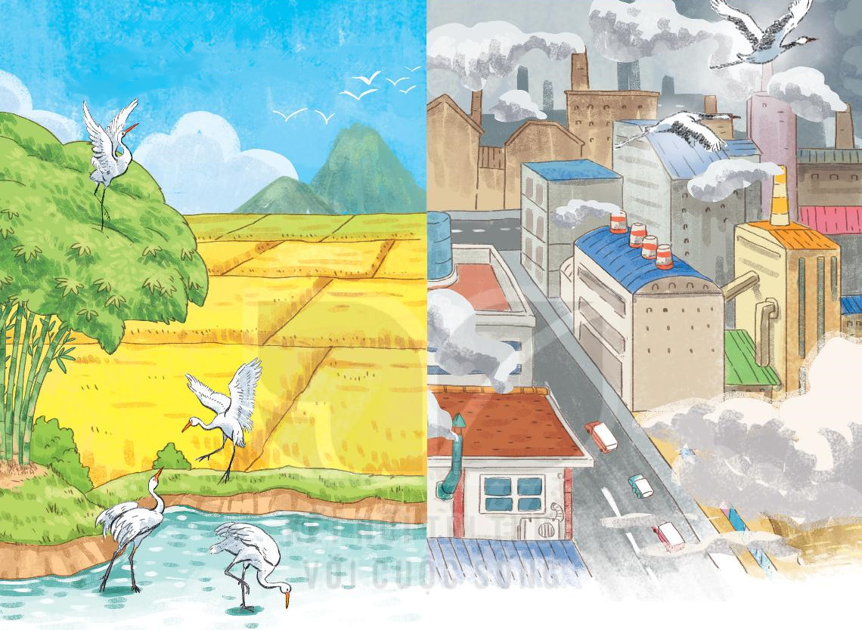
1
Quan sát hai bức tranh
b. Em thích khung cảnh ở bức tranh nào hơn? Vì sao?
a. Em thấy gì trong mỗi bức tranh?
Notes:
Bức tranh 1: em nhìn thấy cánh đồng lúa rộng lớn, với cây xanh, dòng suối trong lành, và những chú cò trắng đang đậu kiếm mồi.
Bức tranh 2: em nhìn thấy thành phố với những tòa nhà chọc trời, khói bụi mù mịt và các chú cò trắng thì tìm cách bay đi.

Slide 4

02

Slide 5
2
ĐỌC
Những cánh cò
Ông kể ngày xưa, quê của bé có rất nhiều cò. Mùa xuân, từng đàn cò trắng duyên dáng bay tới. Chúng lượn trên bầu trời trong xanh rồi hạ cánh xuống những lũy tre. Hằng ngày, cò đi mò tôm, bắt cá ở các ao, hồ, đầm.
Bây giờ, ao, hồ, đầm phải nhường chỗ cho những tòa nhà cao vút, những con đường cao tốc, những nhà máy tỏa khói mịt mù. Cò chẳng còn nơi kiếm ăn. Cò sợ những âm thanh ồn ào. Thế là chúng bay đi.
Bé ước ao được thấy những cánh cò trên đồng quê.
(Theo Hoài Nam)

Slide 6
2
ĐỌC
Những cánh cò
Ông kể ngày xưa, quê của bé có rất nhiều cò. Mùa xuân, từng đàn cò trắng duyên dáng bay tới. Chúng lượn trên bầu trời trong xanh rồi hạ cánh xuống những lũy tre. Hằng ngày, cò đi mò tôm, bắt cá ở các ao, hồ, đầm.
Bây giờ, ao, hồ, đầm phải nhường chỗ cho những tòa nhà cao vút, những con đường cao tốc, những nhà máy tỏa khói mịt mù. Cò chẳng còn nơi kiếm ăn. Cò sợ những âm thanh ồn ào. Thế là chúng bay đi.
Bé ước ao được thấy những cánh cò trên đồng quê.
(Theo Hoài Nam)

Slide 7




Bây giờ, ao, hồ, đầm phải nhường chỗ cho những tòa nhà cao vút, những con đường cao tốc, những nhà máy tỏa khói mịt mù.

Slide 8


2
ĐỌC
Những cánh cò
Ông kể ngày xưa, quê của bé có rất nhiều cò. Mùa xuân, từng đàn cò trắng duyên dáng bay tới. Chúng lượn trên bầu trời trong xanh rồi hạ cánh xuống những lũy tre. Hằng ngày, cò đi mò tôm, bắt cá ở các ao, hồ, đầm.
Bây giờ, ao, hồ, đầm phải nhường chỗ cho những tòa nhà cao vút, những con đường cao tốc, những nhà máy tỏa khói mịt mù. Cò chẳng còn nơi kiếm ăn. Cò sợ những âm thanh ồn ào. Thế là chúng bay đi.
Bé ước ao được thấy những cánh cò trên đồng quê.
(Theo Hoài Nam)

Slide 9
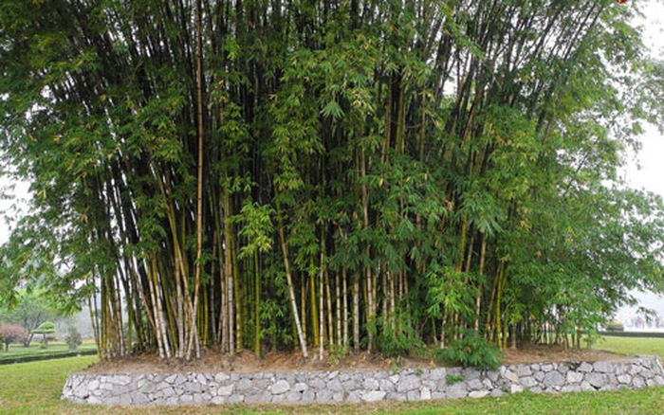
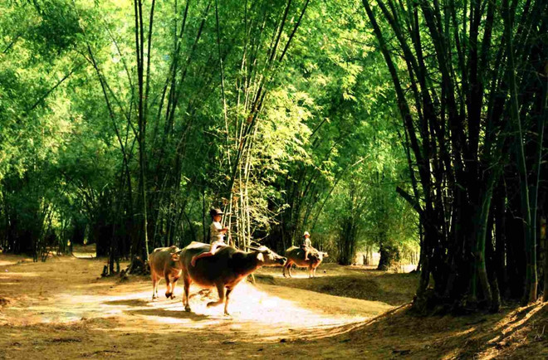
Giải nghĩa từ khó:
Luỹ tre :
tre mọc thành hàng rất dày.
Notes:
Gv yêu cầu hs nêu nghĩa theo cách hs hiểu trước.
Có thể cho HS giải nghĩa bằng cách đặt câu.

Slide 10
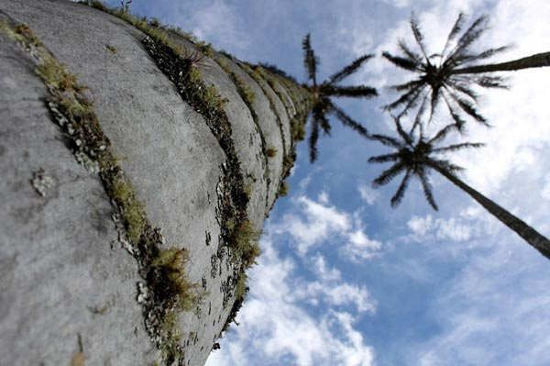
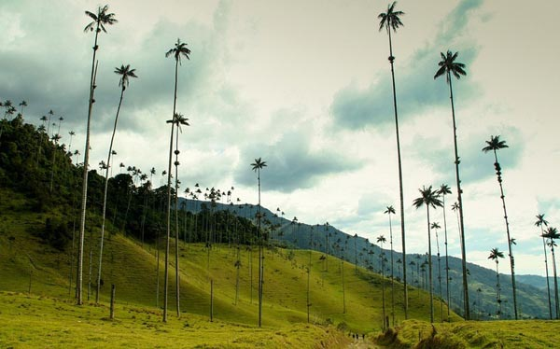
Giải nghĩa từ khó:
Cao vút :
rất cao, vươn lên thẳng không trung.
Notes:
Gv yêu cầu hs nêu nghĩa theo cách hs hiểu trước.
Có thể cho HS giải nghĩa bằng cách đặt câu.

Slide 11
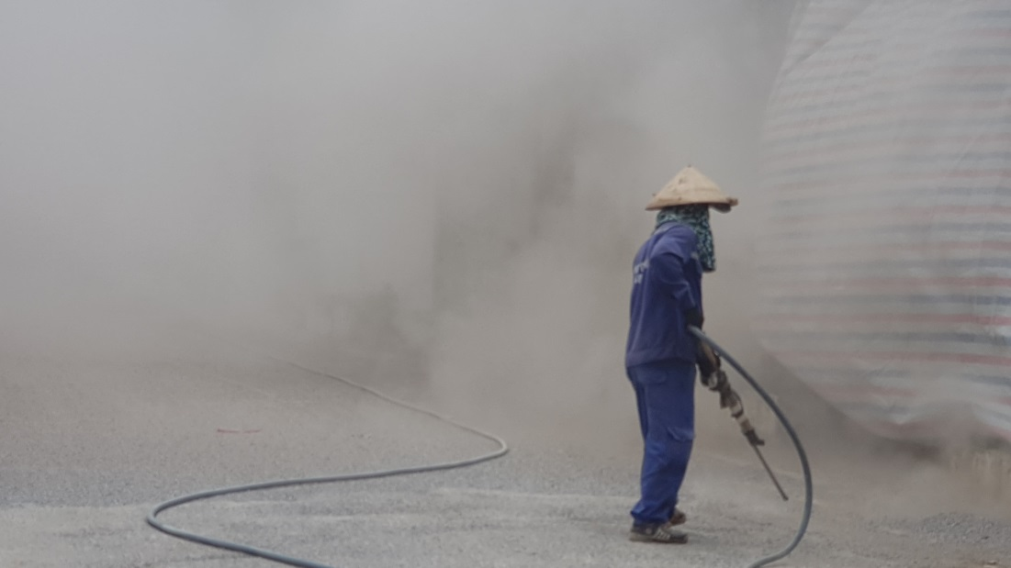
Giải nghĩa từ khó:
Cao tốc :
có tốc độ cao.
Mịt mù :
không nhìn thấy gì do khói bụi.
Notes:
Gv yêu cầu hs nêu nghĩa theo cách hs hiểu trước.
Có thể cho HS giải nghĩa bằng cách đặt câu.

Slide 12
2
ĐỌC
Những cánh cò
Ông kể ngày xưa, quê của bé có rất nhiều cò. Mùa xuân, từng đàn cò trắng duyên dáng bay tới. Chúng lượn trên bầu trời trong xanh rồi hạ cánh xuống những lũy tre. Hằng ngày, cò đi mò tôm, bắt cá ở các ao, hồ, đầm.
Bây giờ, ao, hồ, đầm phải nhường chỗ cho những tòa nhà cao vút, những con đường cao tốc, những nhà máy tỏa khói mịt mù. Cò chẳng còn nơi kiếm ăn. Cò sợ những âm thanh ồn ào. Thế là chúng bay đi.
Bé ước ao được thấy những cánh cò trên đồng quê.
(Theo Hoài Nam)

Slide 13

03

Slide 14
Ông kể ngày xưa, quê của bé có rất nhiều cò. Mùa xuân, từng đàn cò trắng duyên dáng bay tới. Chúng lượn trên bầu trời trong xanh rồi hạ cánh xuống những luỹ tre. Hằng ngày, cò đi mò tôm, bắt cá ở các ao, hồ, đầm.
Ai kể chuyện ngày xưa cho bé nghe?
Ngày xưa, quê bé có rất nhiều loài vật nào?
Hằng ngày, cò đi mò tôm, bắt cá ở đâu?
Notes:
HD học sinh khi trả lời cần nói đầy đủ, có đầu có đuôi.

Slide 15
Bây giờ, ao, hồ, đầm phải nhường chỗ cho những toà nhà cao vút, những con đường cao tốc, những nhà máy toả khói mịt mù. Cò chẳng còn nơi kiếm ăn. Cò sợ những âm thanh ồn ào. Thế là chúng bay đi.
Bây giờ ở quê bé, những gì đã thay thế ao, hồ, đầm?
Điều gì khiến đàn cò sợ hãi?

Slide 16
Bé ước ao được thấy những cánh cò trên cánh đồng quê hương.
Bây giờ ở quê bé, những gì đã thay thế ao, hồ, đầm?
Bé ước gì?

Slide 17

4
Viết vào vở câu trả lời cho câu hỏi a và c ở mục 3
Hằng ngày, cò đi mò tôm, bắt cá ở các ao, hồ, đầm.
(…)
a. Hằng ngày, cò đi mò tôm, bắt cá ở đâu?

Slide 18
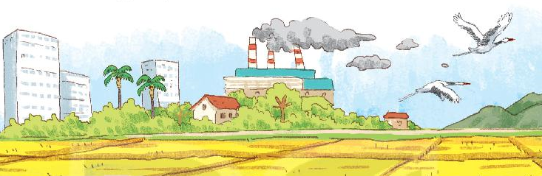
4
Viết vào vở câu trả lời cho câu hỏi a và c ở mục 3
c. Điều gì khiến đàn cò sợ hãi?
Những âm thanh ồn ào khiến đàn cò sợ hãi.
(…)

Slide 19


Viết vào vở câu trả lời cho câu hỏi a và c ở mục 3
a. Hằng ngày, cò đi mò tôm, bắt cá ở (…).
c. (…) khiến đàn cò sợ hãi.
Hằng wgày, cò đi jò Ǉį, bắt cá ở các ao, hồ,
Đầm.
Nǖững âm κaζ Ŭ ào δΗĞn đàn cò sợ hãi.

Slide 20


